Slide 1
страусы
Выполнила: Николюкина Л., ученица 7 класса. Проверила: Небогина Т. В.
2014г

Slide 2
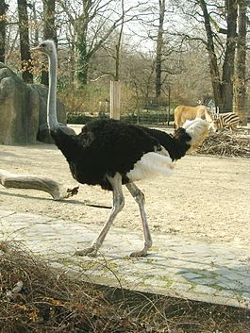
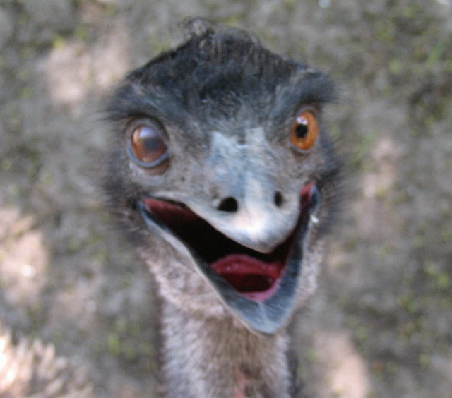
Общая характеристика страусов
Страусы — нелетающие птицы. Для них характерно полное отсутствие киля и слаборазвитая грудная мускулатура. Крылья у страусов недоразвитые; Задние конечности длинные и сильные, всего с двумя пальцами.

Slide 3
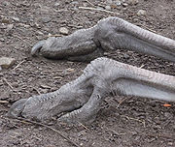
Африканский страус
Африканский страус — самая крупная из современных птиц: высотой до 270 см и массой до 156 кг. Страус имеет плотное телосложение, длинную шею и небольшую уплощённую голову. Клюв прямой, плоский, с роговым «когтем» на надклювье, довольно мягкий. Глаза большие, с густыми ресницами на верхнем веке.

Slide 4
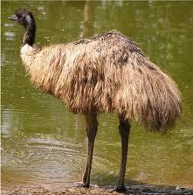
Страус эму
Немного осталось на Земле нелетающих птиц.
И одна из них – страус эму. Среди самых крупных представителей мира пернатых это вторая по величине птица. Крупнее ее только африканский страус. Ростом эму с человека и весит больше пятидесяти килограммов. Все тело птицы покрыто коричнево-серыми перьями. Только на шее выделяются два голубых ,голых пятна, да массивные ноги без перьев.

Slide 5
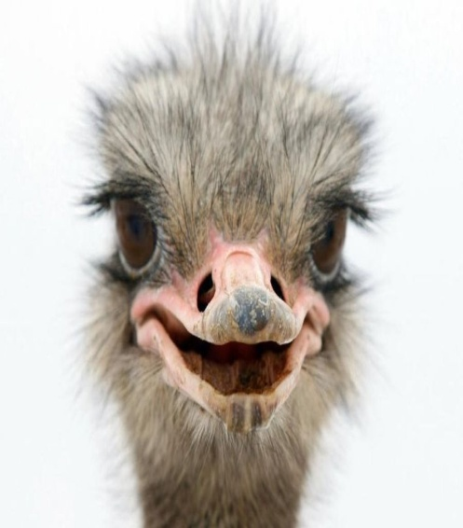
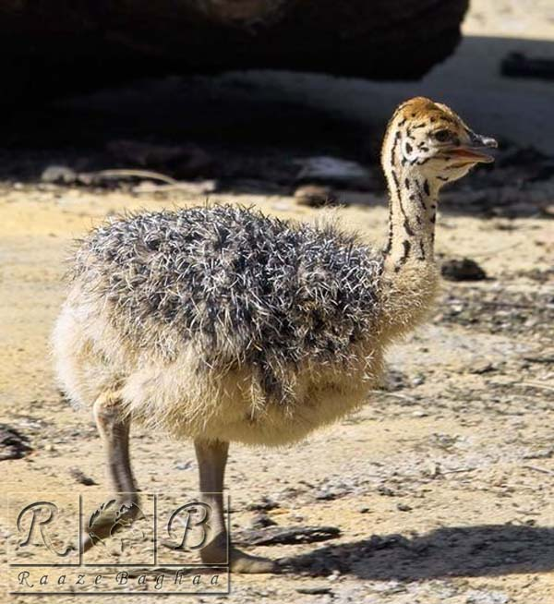
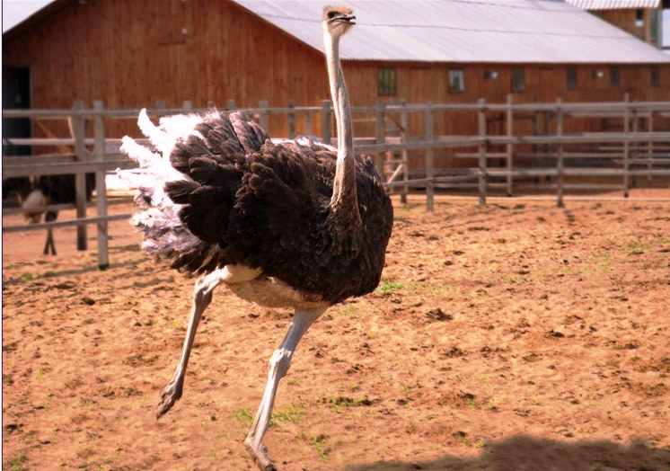
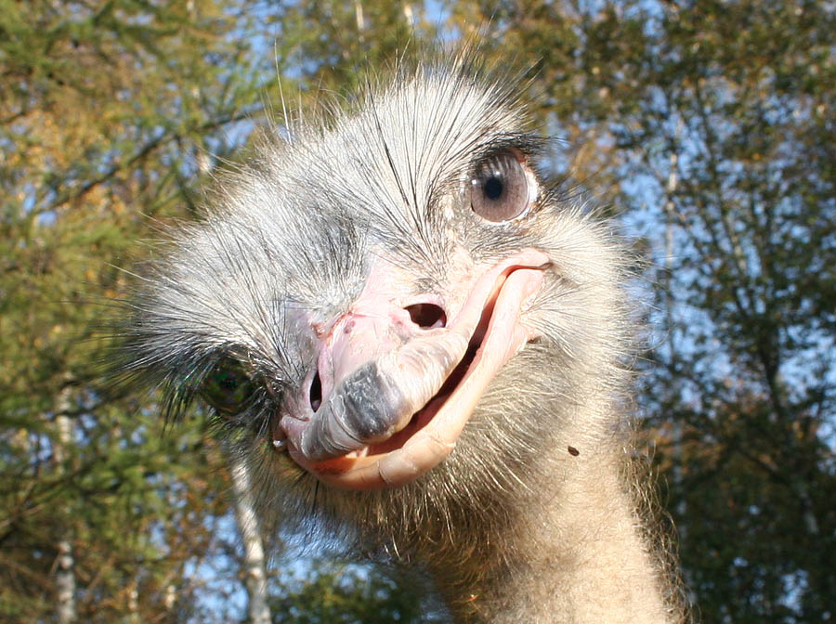

А также много др.

Slide 6
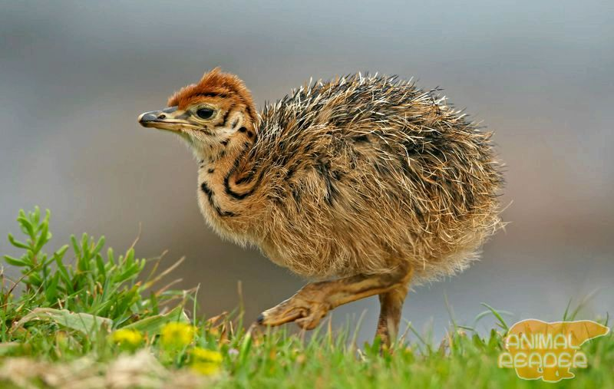
Как появляются на свет птенцы страусов?
Во время брачного периода страусы-самцы окружают себя «гаремом» из 2 — 4 самок. Но прежде, чем собрать столько «невест» самцам приходится привлечь их внимание: они меняют цвет оперения на более яркий и начинают издавать громкие звуки.
Появившиеся на свет птенцы уже имеют зрение и способны передвигаться. При рождении их вес составляет чуть больше одного килограмма. Уже на следующий день после появления из яйца, малыши идут добывать себе прокорм вместе с взрослым самцом (отцом). Продолжительность жизни страусов составляет порядка 75 лет!

Slide 7
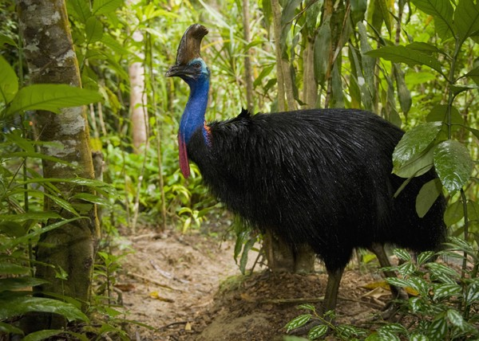
Какие враги есть у страусов
Как и у других птиц, у страусов более уязвимыми становятся яичные кладки. На них могут напасть шакалы, гиены и крупные хищные птицы. Только что рожденные птенцы могут стать легкой добычей для львов.

Slide 8
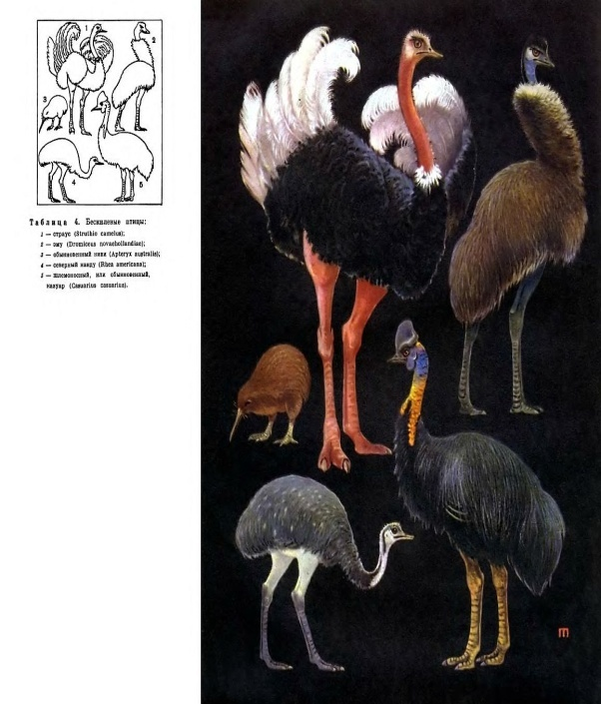
Это интересно
По зоологическим правилам страусы относятся к надотряду бегающих птиц, а еще плоскогрудыми или бескилевыми. К отряду страусообразных принадлежит род страусов с единственным видом — африканский страус.
Когда-то были еще два подвида африканского страуса — южноафриканский и арабский, ныне исчезнувшие. Самцы африканских страусов могут быть в высоту более трех метров, а вес —до 150 кг.

Slide 9
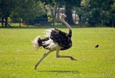
Благодаря своему росту и прекрасному зрению, страусы первые замечают опасность. В случае опасности они бросаются в бегство, развивая скорость до 60—70 км/ч и делая шаги в 3,5—4 м шириной, и при необходимости круто меняют направление бега, не снижая скорости. Молодые страусы уже в месячном возрасте могут бегать со скоростью до 50 км/ч.

Slide 10
Спасибо за внимание

